Slide 1

Seminario: Cambio climático y desarrollo sostenible
Crisis ambiental y climática y sus efectos en el recurso hídrico y los sistemas alimentarios
Lic. Silvia de Larios
14 de Abril, 2021

Slide 2
Gases de efecto invernadero
Metano CH₄: descomposición de desechos orgánicos en ausencia de oxígeno, rellenos sanitarios, digestión de rumiantes.
Dióxido de carbono CO₂: respiración, erupciones volcánicas, quema de combustibles fósiles, leña, incendios forestales, quema cultivos, deforestación, otros.
Oxido Nitroso N₂O: emitido por bacterias del suelo, fertilización de cultivos con productos nitrogenados, sulfato de amonio, urea, quema de combustibles y biomasa.

Slide 3





Cómo se manifiestan los efectos del CC
Cambios en la temperatura global, en la precipitación, en los océanos, derretimiento de glaciares y eventos extremos.
Cambios
en la
temperatura
Cambios
en la
precipitación
Cambios en
los océanos
Derretimiento de glaciares
Eventos extremos
Notes:
Monstruo: cambio de iconografía

Slide 4
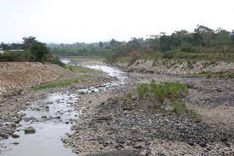
Impacto desigual del cambio climático
En algunos países pobres los impactos pueden ser realmente altos, retrasando el crecimiento en un 20% o más.
Además el cambio climático ha incrementado la vulnerabilidad de los pobres a través de diferentes canales:
Puede ocasionar grandes pérdidas en la productividad agrícola en muchas países en desarrollo, desde un 10% hasta un 17%.
Aumenta el riesgo de muertes debidas a olas de calor extremo.
Puede ocasionar un aumento en las enfermedades transmitidas por vectores tales como el dengue y la malaria debido a los patrones de precipitación errática e intensa.

Slide 5
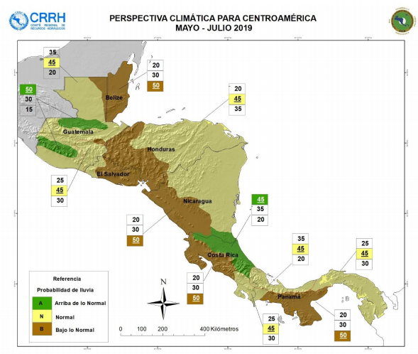
Contexto de vulnerabilidad en la región
La región centroamericana comparte un mega ecosistema de bosque tropical seco, en el cual se producen recurrentes sequías, generalmente relacionadas con el fenómeno de El Niño.
La disminución de las precipitaciones medias anuales y la irregularidad de su distribución temporal y espacial han provocado daños económicos y sociales producto de las pérdidas consecutivas de cosechas a lo largo de varios años.
Los actuales sistemas de monitoreo en la región están evidenciando la recurrencia de la sequía en la zona.
La figura muestra la perspectiva climática para los meses de mayo a julio del año 2019, presentando la afectación en los países de la región, donde se destacan en color café las zonas que tendrían una reducción de hasta 50% de la precipitación promedio; lo que impacta por supuesto a las actividades que se desarrollan en esos territorios.

Slide 6
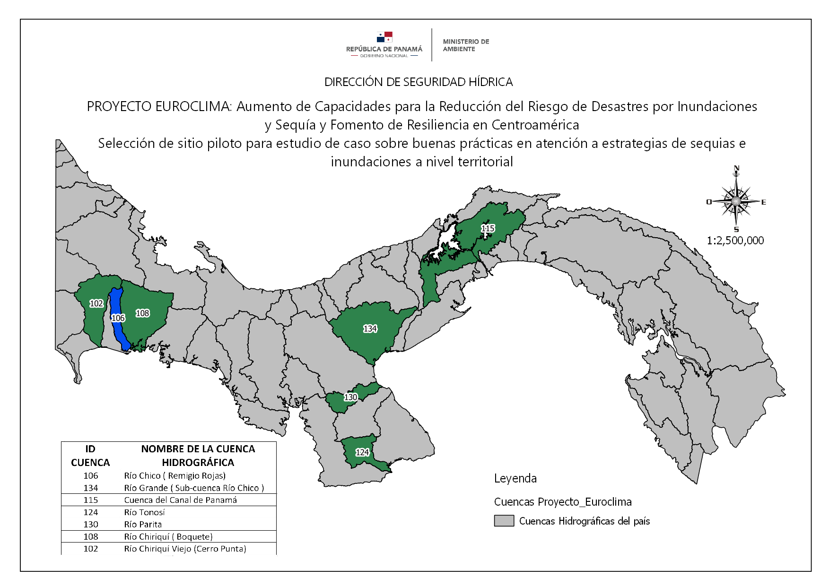
Disminución de caudales en las cuencas

Slide 7
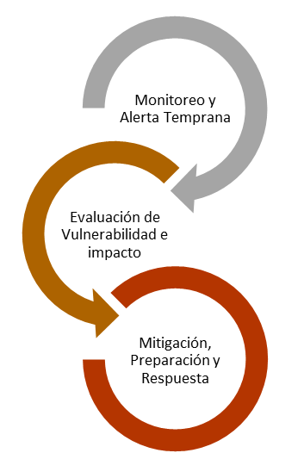
Gestión Integrada de la sequía
Para aumentar la resiliencia frente a los fenómenos de sequía y adoptar efectivamente un enfoque integrado para gestionar los recursos hídricos, debemos avanzar en un enfoque centrado en el objetivo estratégico de seguridad hídrica.
Si bien es imposible controlar la ocurrencia de sequías, los impactos sí pueden mitigarse mediante estrategias apropiadas de vigilancia y gestión, en una planificación de mitigación y respuesta.
El enfoque de Gestión Integrada de la Sequía descansa en tres pilares: a) Monitoreo y alerta temprana; b) Evaluación de vulnerabilidad e impacto; c) Mitigación, preparación y respuesta, mediante una mejor planificación para aumentar la capacidad operacional.
Retroalimentación constante entre los pilares.
Retroalimentación

Slide 8
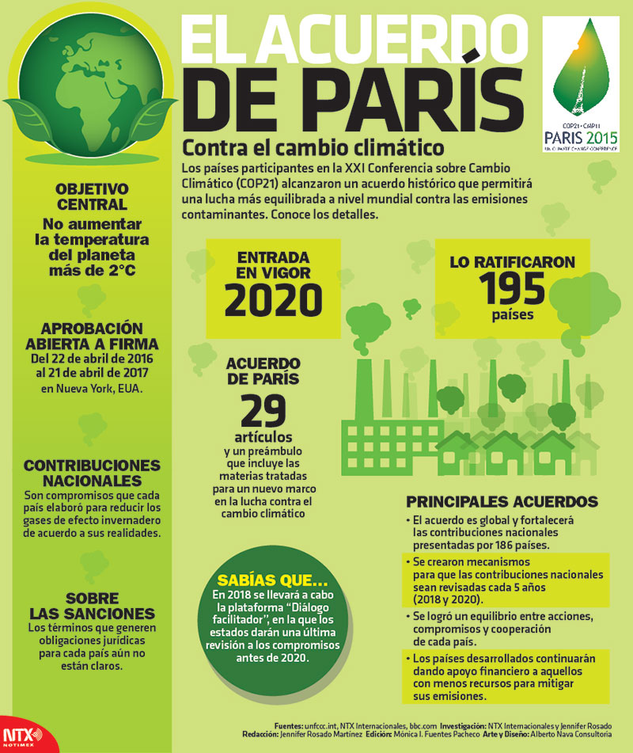

En la Conferencia de París sobre el Clima (COP21), celebrada en diciembre de 2015, 195 países firmaron el primer acuerdo vinculante mundial sobre el clima.

Slide 9
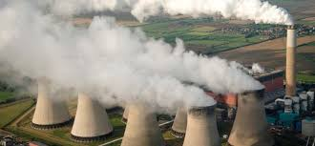
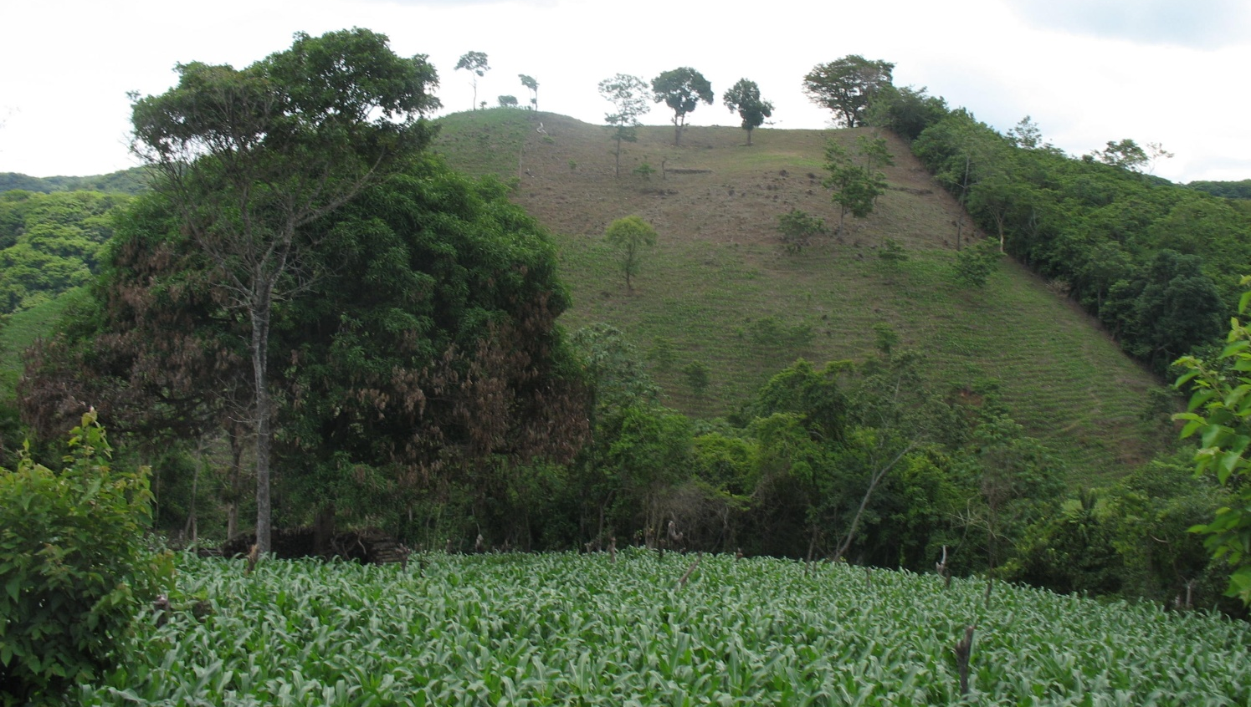
Acciones climáticas
Mitigación:
Intervención humana para reducir las fuentes o mejorar los procesos, actividades o mecanismos que absorben los gases de efecto invernadero.
Adaptación:
Estrategias para reducir los impactos del cambio climático.
Ajuste realizado por los ecosistemas humano o naturales como respuesta a los estímulos climáticos o sus efectos.

Slide 10
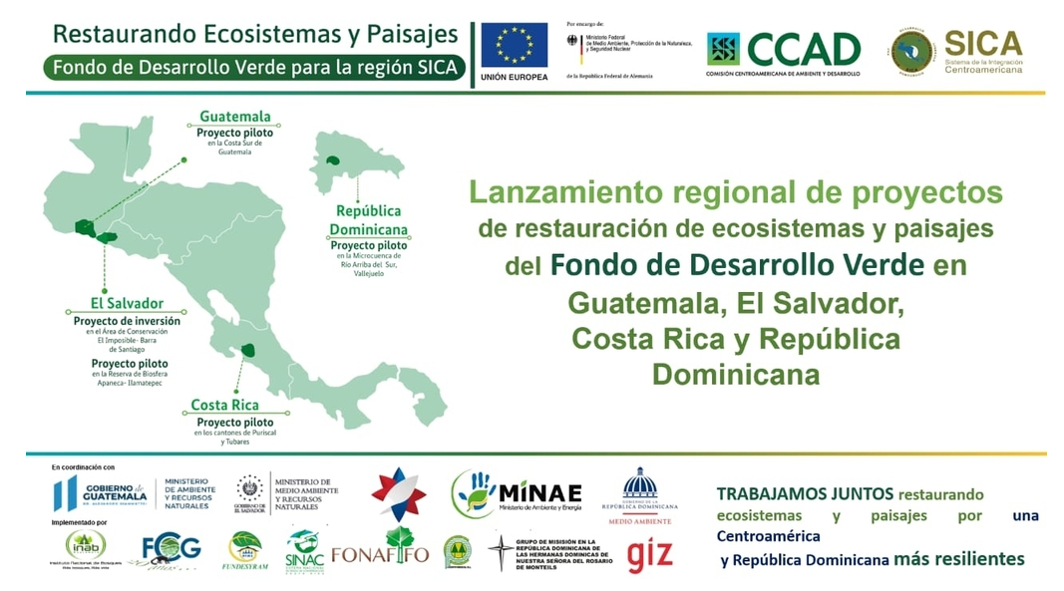
Adaptación: Restauración de Ecosistemas y paisajes

Slide 11
Instrumentos y estrategias ante sequía y mapa de actores
Instrumentos y estrategias
Principales actores
Hay leyes de protección civil que activan comités interinstitucionales para la atención a Emergencias.
Hay planes nacionales para la atención a recursos hídricos, pero el tema de sequía es marginal.
Hay instrumentos financieros de atención a emergencia.
Se han implementado programas de atención a sequía en territorios específicos, con fondos de cooperación internacional.
Instituciones públicas: Ambiente, Agricultura y Ganadería, Forestal.
Cooperación Internacional: PMA, PNUD, Plan Internacional, GIZ, KOIKA.
Sociedad civil: Cooperativas, asociaciones de productores, ongs locales.
La participación ha sido vital para el trabajo coordinado y establecer sinergias.

Slide 12
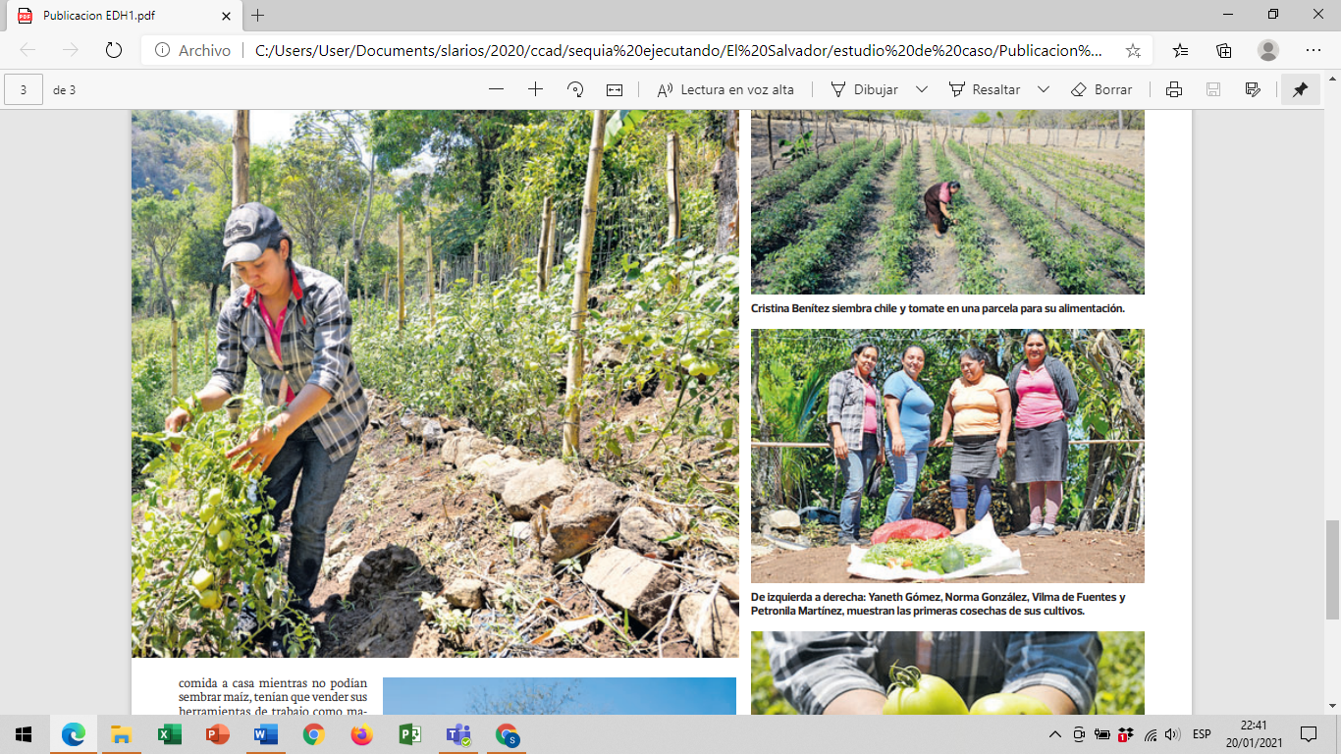
Lecciones y Retos
El proceso participativo facilita la coordinación interinstitucional y multiactores.
Reconocimiento de la afectación de la sequía no solamente a la seguridad alimentaria sino también a la afectación al desarrollo local sostenible.
La planificación con visión estratégica ha servido de plataforma de trabajo efectiva, confiable y sostenible para la ejecución de acciones de preparación y respuesta para enfrentar la sequía.
Se necesita adoptar un enfoque de prevención de la sequía y de mediano plazo.
Programa de acciones de prevención y mitigación de los efectos de una sequía, considerando la ejecución de obras de protección de suelos, reforestación, cosecha de agua y protección de los recursos hídricos, restauración de ecosistemas.
Involucrar a los gobiernos municipales es clave para la coordinación local y gestión de recursos y acciones.
Se requiere de inversión, seguimiento y monitoreo para incrementar la resiliencia de los medios de vida ante los efectos del cambio climático, en particular del fenómeno de la sequía.

Slide 13
Lecciones aprendidas
La gestión del conocimiento a nivel local, facilitó el espacio para abordar el cambio de enfoque desde una respuesta reactiva ante las afectaciones por sequía a respuestas más preventivas y medidas de adaptación y restauración, una visión más de proceso que de proyecto, factor clave para la sostenibilidad de las respuestas adoptadas en el mediano y largo plazo más allá de la gestión de crisis.
Se ha tenido una participación muy activa por parte de las mujeres, ha sido más propositiva y han sido más anuentes a los procesos de formación y a comprender el enfoque de prevención y adopción de medidas de adaptación y técnicas de restauración y respuesta más integrales.
Estos instrumentos de Plan Municipal que llevan a territorio local, el Plan Nacional de Contingencia a la Sequía, son un claro ejemplo de que las políticas públicas necesitan no sólo tener su abordaje nacional sino también converger en el territorio para ser más efectiva su aplicación y desarrollo.
Los arreglos institucionales impulsados constituyen ejemplos de articulación, armonización y alineamiento de la cooperación internacional con los esfuerzos de política pública del GOES en la atención del riesgo de sequía.
Escalar iniciativas locales a nivel nacional o regional contribuiría a atender el fenómeno de la sequía desde un enfoque de prevención y adaptación superando la respuesta a la emergencia, empoderando la acción en el nivel local y evitando así pérdidas y daños en las familias y en sus activos productivos.

Slide 14
Conclusiones
A nivel de monitoreo y sistema de alerta temprana, los países de la región cuentan con instituciones públicas que generan información a través de sus redes o estaciones de monitoreo, pero aparecen importantes retos como la medición de nuevas variables para determinar impactos significativos en sequías hidrológicas, agrícolas y socioeconómicas, así como para ampliar el monitoreo con una participación más activa de las comunidades y actores locales en territorios priorizados.
En la evaluación de impactos y vulnerabilidad, se identifican importantes esfuerzos de medición de impactos en las pérdidas y daños en los sectores más sensibles a la sequía como es la seguridad alimentaria, pero también en otros sectores como energía para el caso de Belice, la agricultura en el caso de Panamá y sus distritos de riego, así como disponibilidad hídrica para el caso de Costa Rica con relación al abastecimiento de agua para las comunidades rurales es clave.
En El Salvador se ha hecho un esfuerzo por territorializar una política nacional de atención a la sequía, como es el plan nacional de atención a sequía a nivel municipal, el cual ha facilitado una mirada preventiva desde las comunidades y las instituciones, pero tendrá que escalarse a nivel regional.
el Análisis comparado entre países abre la mirada hacia otras experticias extra regionales donde encontramos metodologías, herramientas, y aplicaciones innovadoras que otros países han implementado para atender el riesgo de sequía con enfoque integral y facilita el intercambio de experiencias y de colaboración.

Slide 15
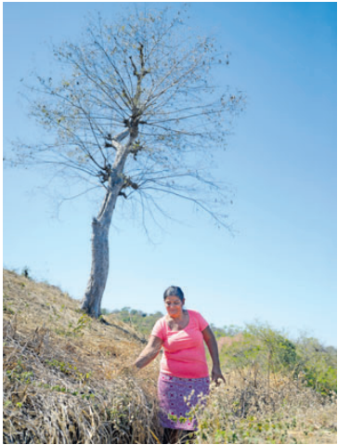
Gracias!!
Resiliencia en los ecosistemas, aseguramos los medios de vida de hoy y mañana.

